Slide 1
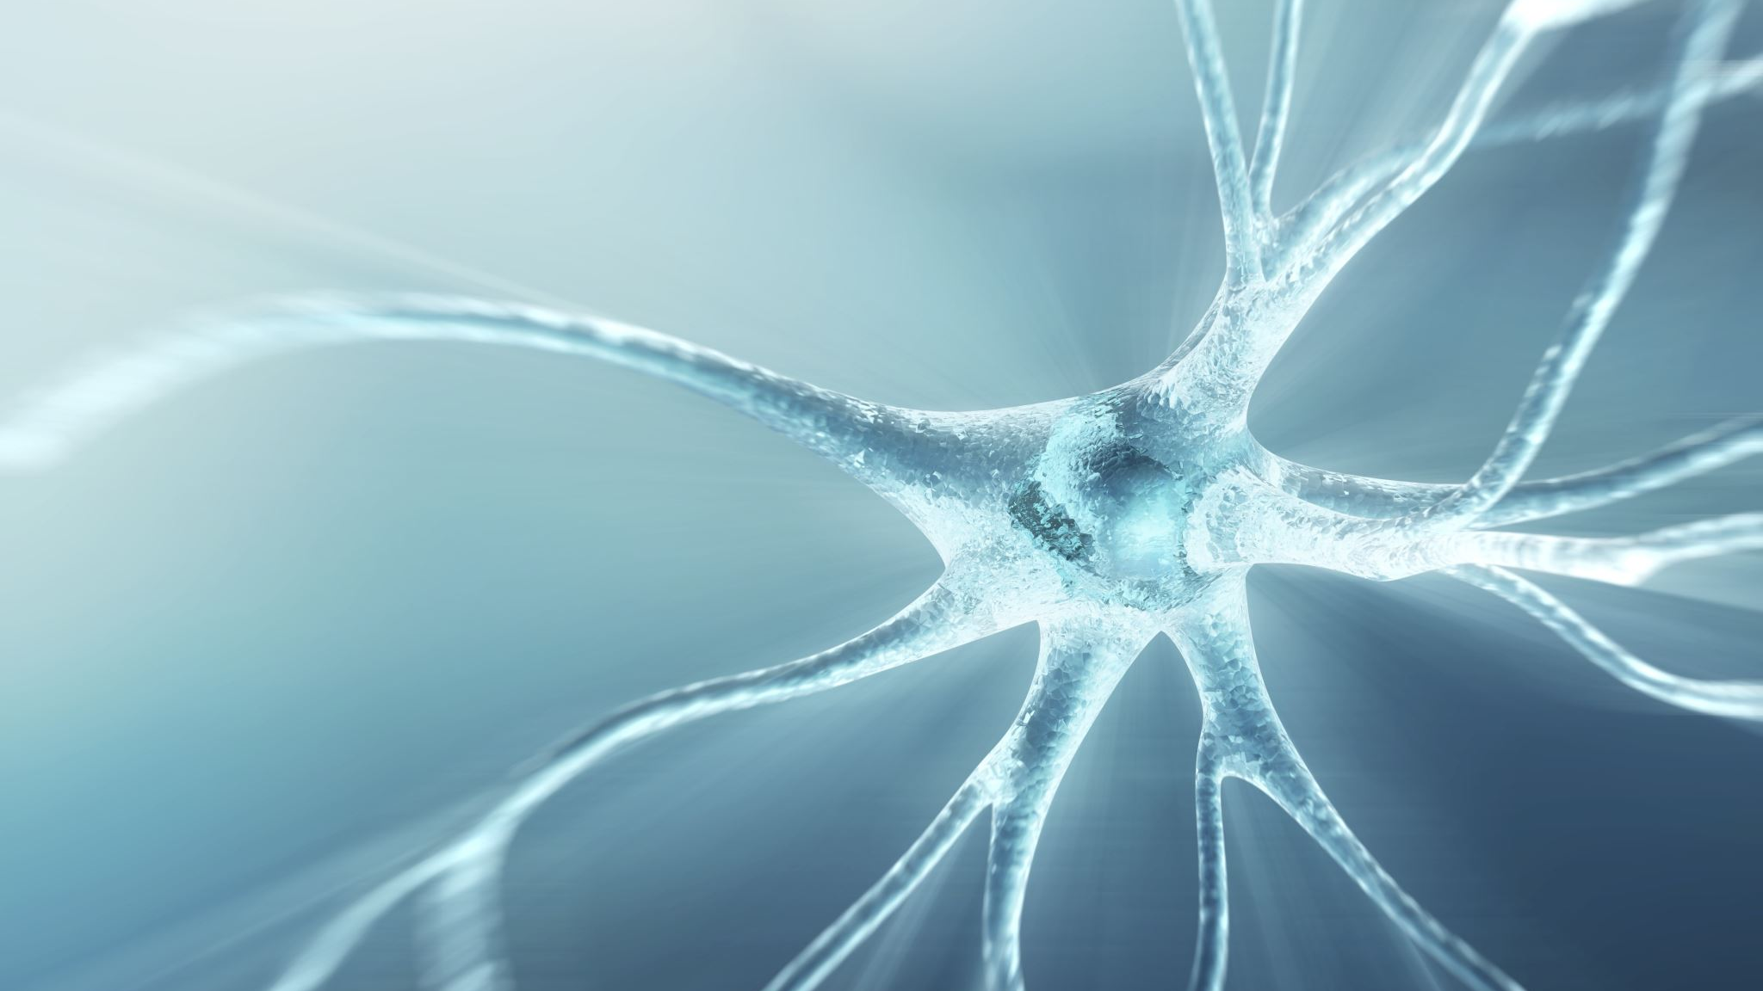


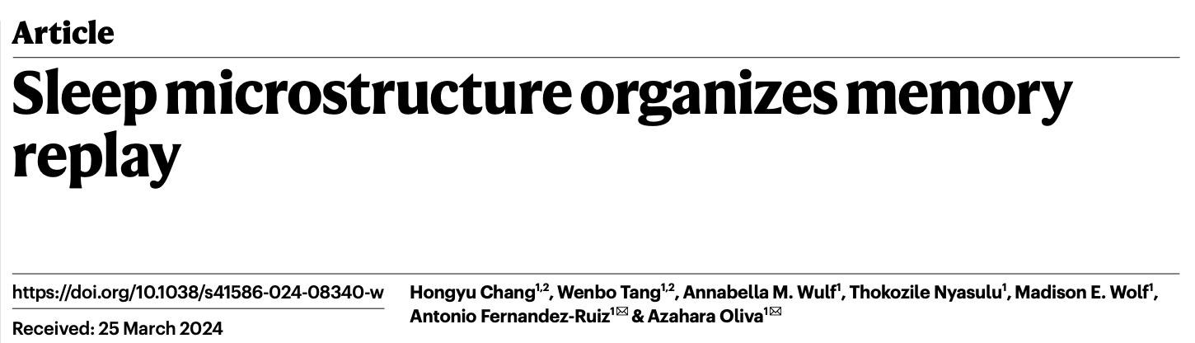
Nature (Nature) ISSN 1476-4687 (online) Published: 01 January 2025
Arwâ Kämpf

Slide 2
PLAN
Introduction
Déroulement de l’étude : 5 étapes
Conclusion
Discussion
Questions

Slide 3
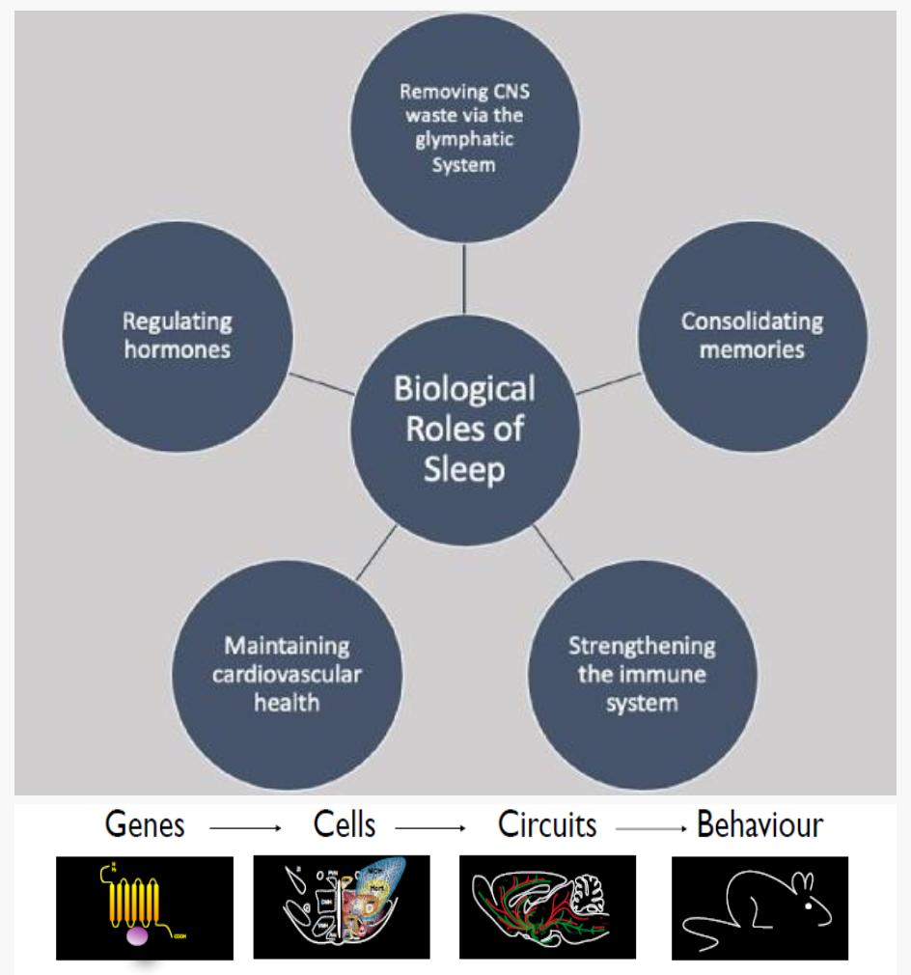
introduction
Première démonstration expérimentale en 1924 (Jenkins et Dallenbach)
Notes:
Le sommeil a pendant longtemps et continue toujours de fasciner les neuroscientifiques, pour les nombreux rôles biologiques qu’il joue. On cite notamment un certain rôle de nettoyage du SNC,….. Mais surtout ce qui va nous intéresser aujourd’hui, le rôle du sommeil dans la consolidation de la mémoire. C’est quelque chose qu’on spécule depuis de nombreuses années, avec une première démonstration expérimentale il y a plus d’un siècle, sans qu’on ait réellement plus d’informations sur les mécanismes sous-jacents.

Slide 4
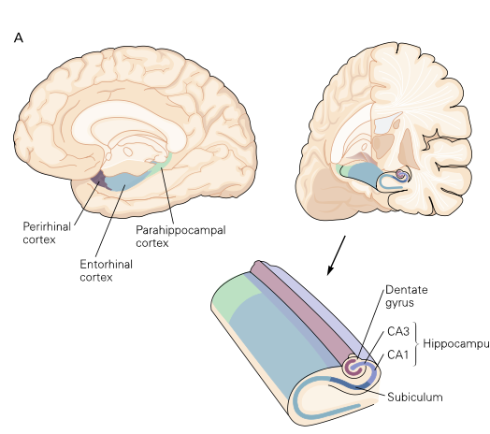

Introduction
Maladie d’Alzheimer, PTSD, amnésie liée à l’épilepsie du lobe temporal…
Proactive
Rétroactive
Comment le cerveau empêche l’interférence entre les souvenirs stockés antérieurement et les nouvelles informations acquises ?
Notes:
C’est donc la grande question à laquelle l’étude vise à répondre :comment le sommeil contribue-t-il à la consolidation de la mémoire ?→ et plus spécifiquement….
L’interférence , c’est quand des souvenirs ou des informations déjà stockés entrent en compétition avec de nouveaux apprentissages. En clair, nos anciens souvenirs peuvent perturber la mémorisation ou le rappel de nouvelles informations (ou l’inverse), entraînant parfois des oublis ou des confusions.

Slide 5
hypothèses
Rôle du sommeil NREM ?
Études antérieures ont montré que le sommeil NREM chez les humains est associé à la mémoire
La consolidation des souvenirs anciens et récents s fait de manière séparée et aléatoire ?
Le sommeil NREM comporte une microstructure composée de plusieurs sous-états impliqués dans la consolidation des souvenirs anciens ou nouveaux ?
Notes:
La première stipule que le cerveau consolide les souvenirs anciens et récents de manière séparée mais totalement aléatoire,
La deuxième hypothèse, et c’est celle que l’étude cherche à prouver, propose qu’il ne s’agit pas d’un mécanisme aléatoire, mais que le sommeil suit une microstructure temporelle…..

Slide 6
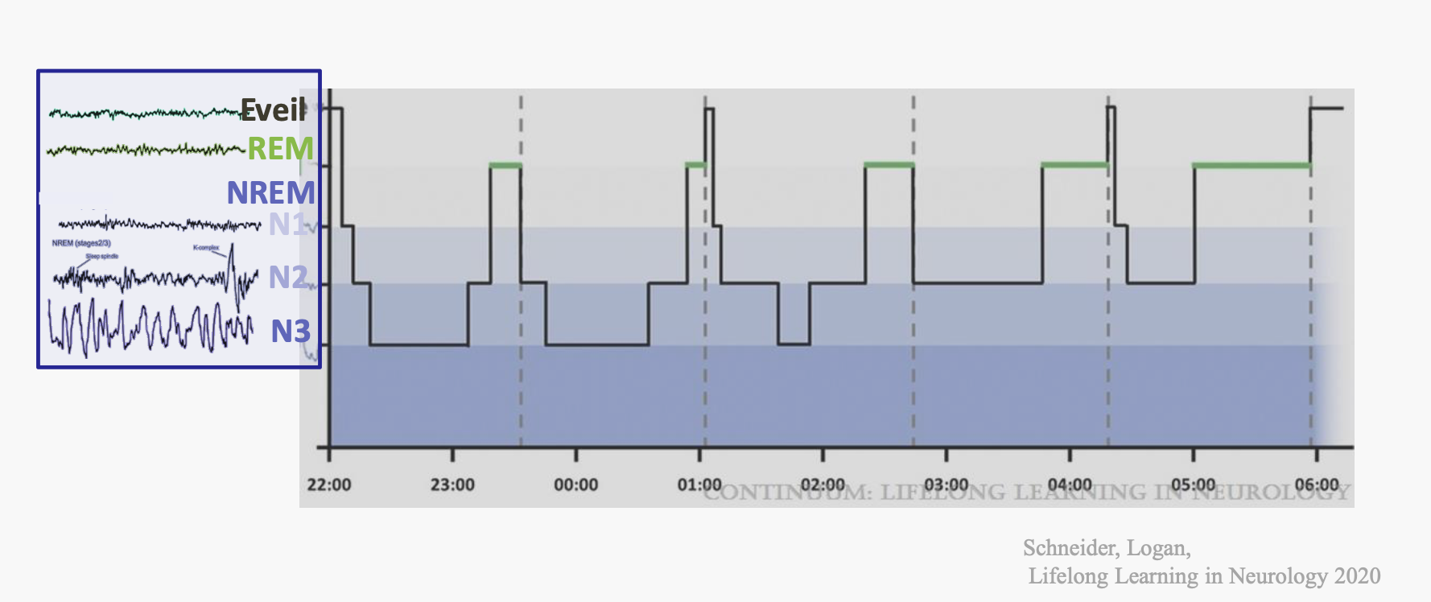
Rappel: cycle du sommeil
Notes:
Avant que je vous détaille le déroulement de l’étude, je vais passer en revue quelques points de rappels sur des notions qui sont importantes pour comprendre le reste de l’article.
En premier, voici un rappel sur le sommeil, qui est composé comme représenté sur le schéma de plusieurs phases qui se succèdent de manière cyclique…
Si on est bon dormeur /7-9), le cerveau passe par 4-6 cycles par nuit, avec une place importante durant le cycle occupée par le sommeil NREM.

Slide 7
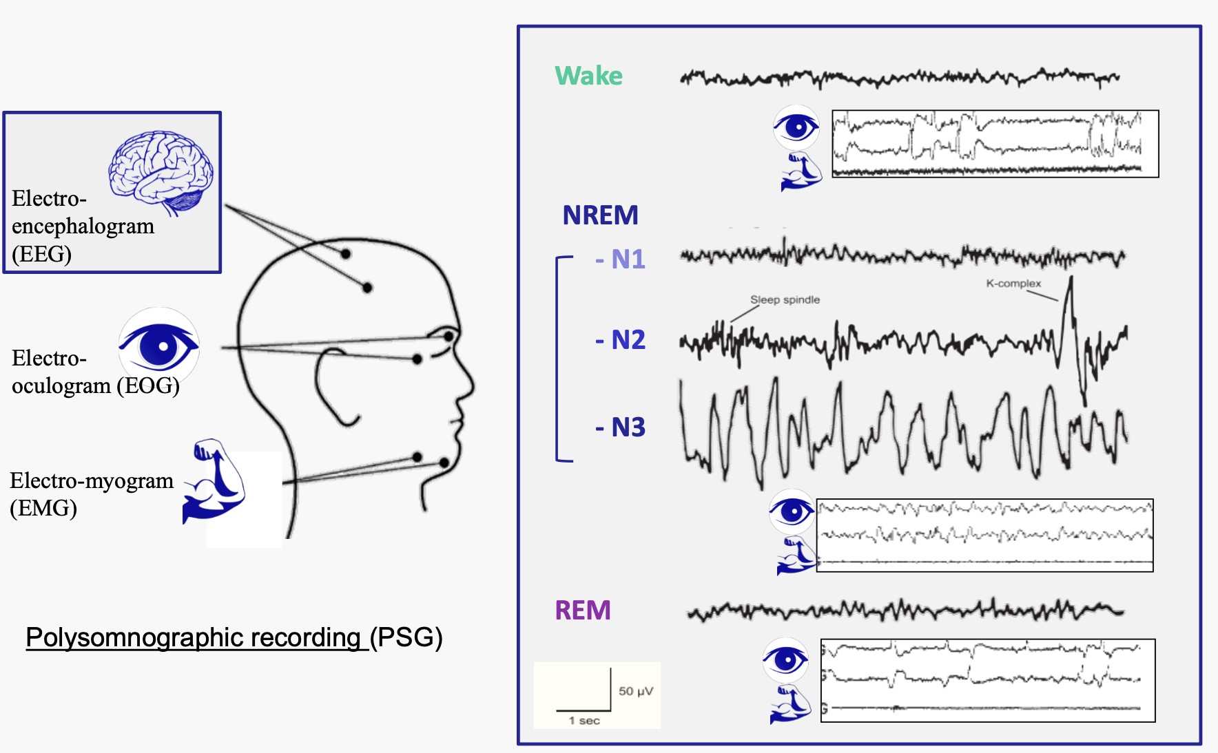
Caractéristiques des différentes phases de sommeil:
Notes:
Comment est ce qu’on fait pour détecter les différentes phases et leur transition, grâce à l’enregistrement polysomnographique qui comprend l’EEG, l’EOG, et l’EMG, montrant chacun des motifs d’activité électriques typiques d’une phase ou d’une autre.

Slide 8
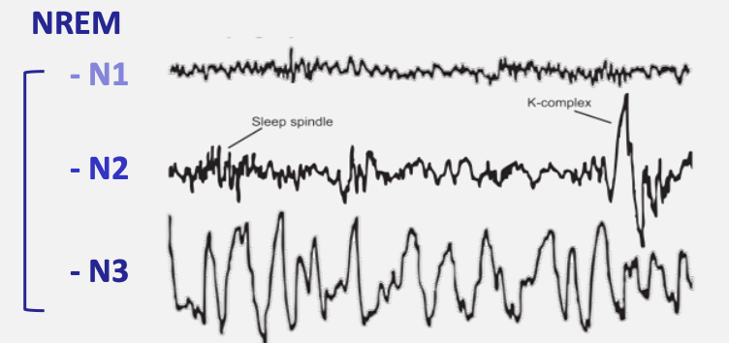
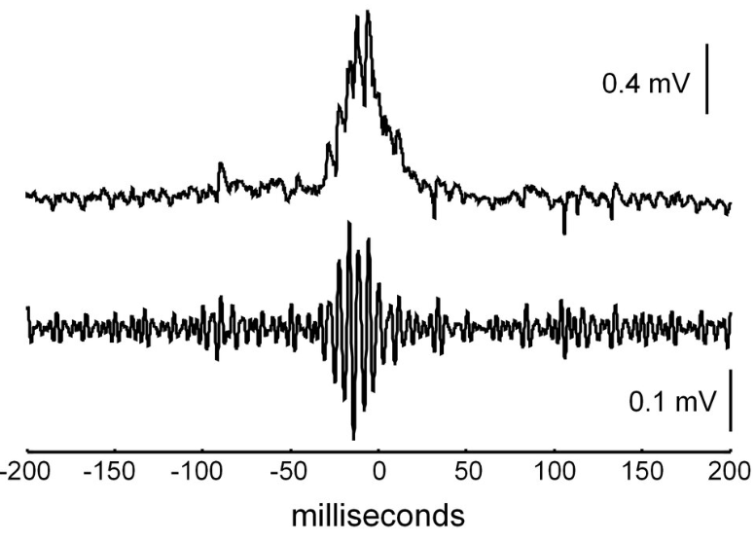
Sommeil NREM
SWR (Sharp Wave Ripples)
Uniquement détectable sur les enregistrements LFP
Pendant le sommeil NREM
Notes:
SWR correspondent à une hypersynchronisation de plusieurs groupes neuronaux,sont considérés comme la signature de la consolidation de la mémoireou replays

Slide 9
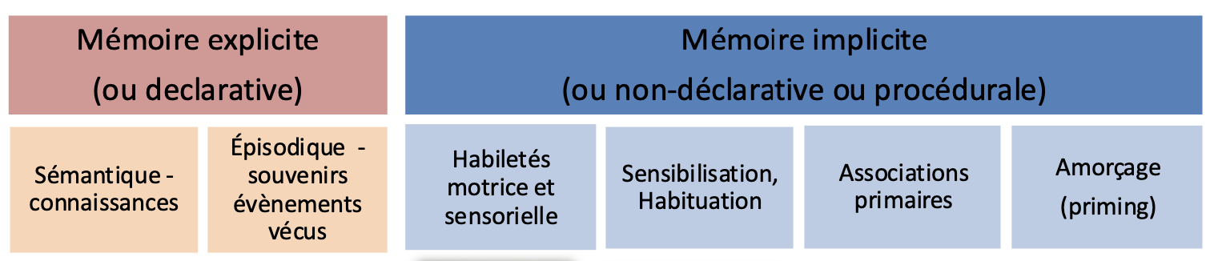
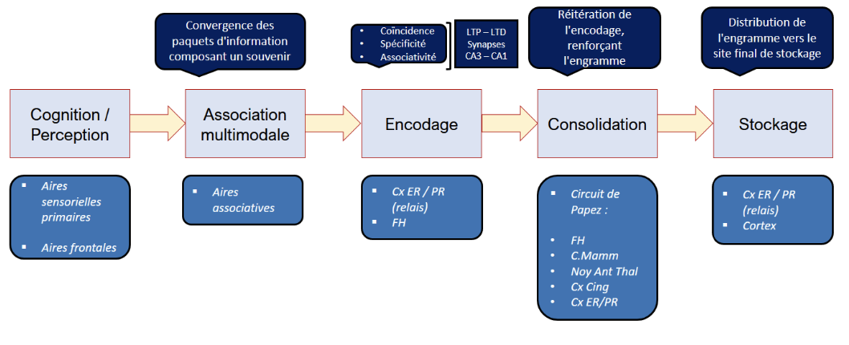
Rappel : types de mémoire
= replay
Notes:
Formation de réseaux : Les souvenirs ne sont pas stockés en un seul point, mais plutôt dans des réseaux de neurones interconnectés. La PLT et la DLT permettent de « sculpter » ces réseaux en favorisant certaines voies de transmission et en en affaiblissant d’autres.

Slide 10
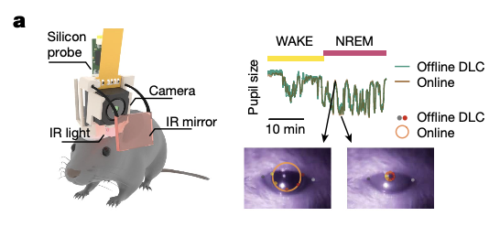
1èRE éTAPE: pupillométrie et sommeil
But: enregistrer simultanément l’activité électrique du cerveau et les tailles de pupille correspondantes
Notes:
L’étude cherche à répondre à cette question en utilisant 3 méthodes principales : l’électrophysiologie, la pupillométrie et l’optogénétique qu’on emploiera plus tard.
Le problème c’est que, la pupillométrie a déjà été validée comme méthode efficace pour détecter les changements des états cérébraux pendant le sommeil chez les humains, mais pas chez les rongeurs.
Pour prouver que c’est le cas également chez les souris, il est essentiel d’obtenir l’enregistrement de l’activité électrique du cerveau et les mesures de la taille de la pupille pendant le sommeil
les chercheurs ont mis au point un dispositif expérimental composé de 3 éléments essentiels. d’électrodes enregistrant l’activité électrique du cerveau, d’une caméra pour capturer les images de la pupille en profitant du fait que les souris dorment les yeux ouverts, et d’un logiciel spécifiquement développé pour l’étude qui est en fait tracke la taille de la pupille en direct.
Les souris de dépalcaient librement, on a profité du fait que les souris dorment les yeux ouverts.

Slide 11
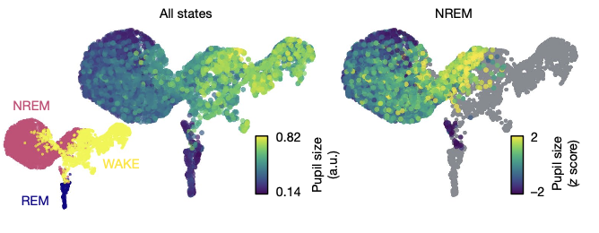
Résultats (1):
Notes:
Après avoir obtenu l’enregistrement de l’activité électrique du cerveau, on a schématisé sur une map les différentes phases du sommeil.
Pour prouver que c’est bien un lien de corrélation et non pas une distribution aléatoire,…

Slide 12
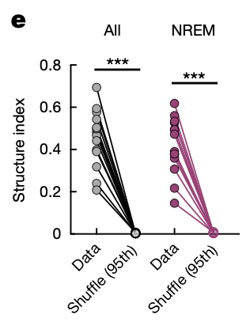
La distribution de la taille de la pupille n’est pas aléatoire
Conclusion:
- La pupillométrie est un bon indicateur de l’état cérébral pendant le sommeil
- Le sommeil NREM oscille entre des phases de dilatation et de constriction de la pupille
Notes:
Un index de structure est une mesure mathématique qui permet d'évaluer à quel point une distribution de données présente une organisation non aléatoire.

Slide 13
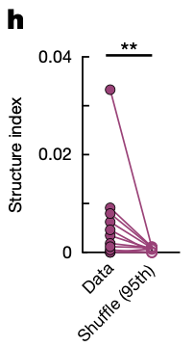
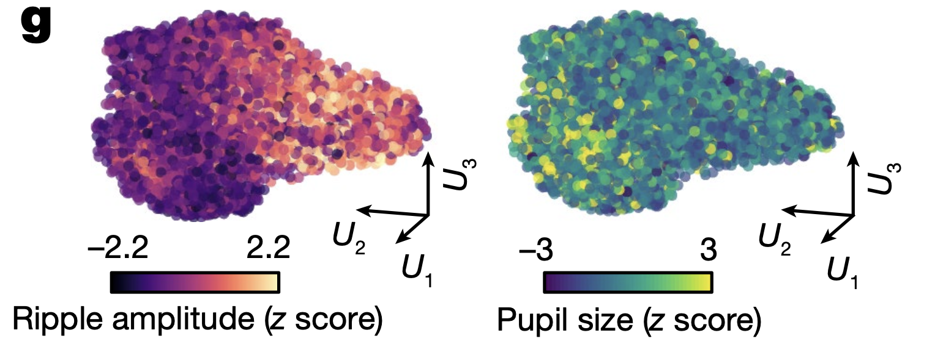
Déterminer relation avec les swr
Conclusion : - Il y a une corrélation entre la taille de la pupille et l’amplitude des SWR
- Cette relation n’a pas été observée pour les autres motifs électriques du sommeil NREM
Notes:
Maintenant qu’on a observé cette oscillation, on a cherché plus spécifiquement à déterminer s’il y a une relation entre la taille de la pupille et différentes propriétés des SWR, ceux-ci étant les marqueurs de replays pendant le sommeil NREM

Slide 14
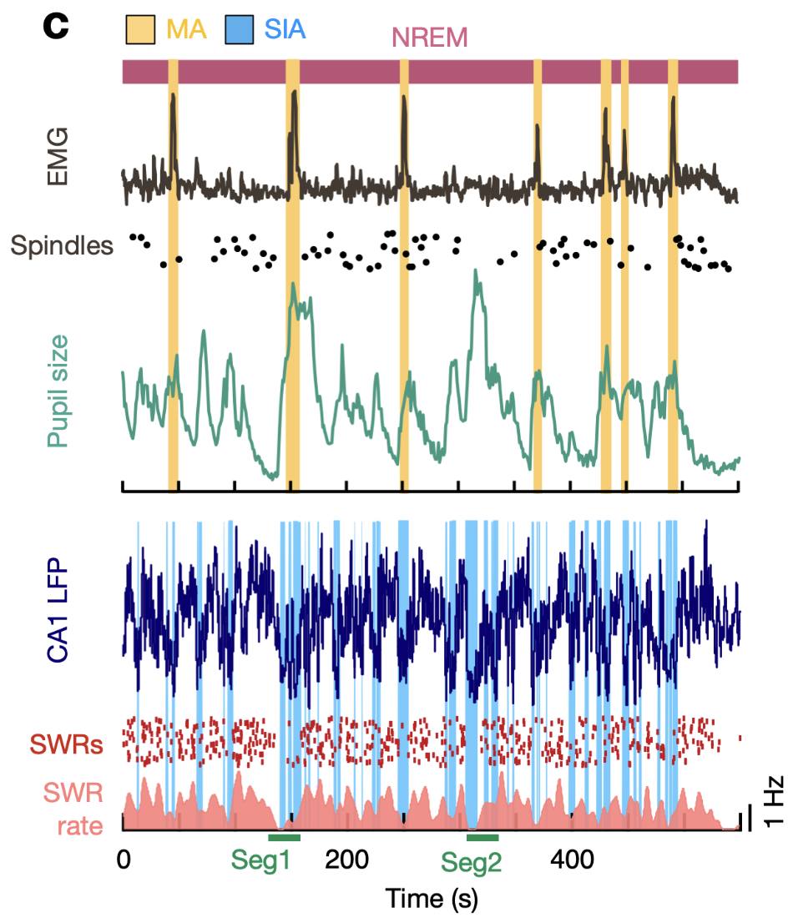
Déterminer relation avec les SWR(2):

Slide 15
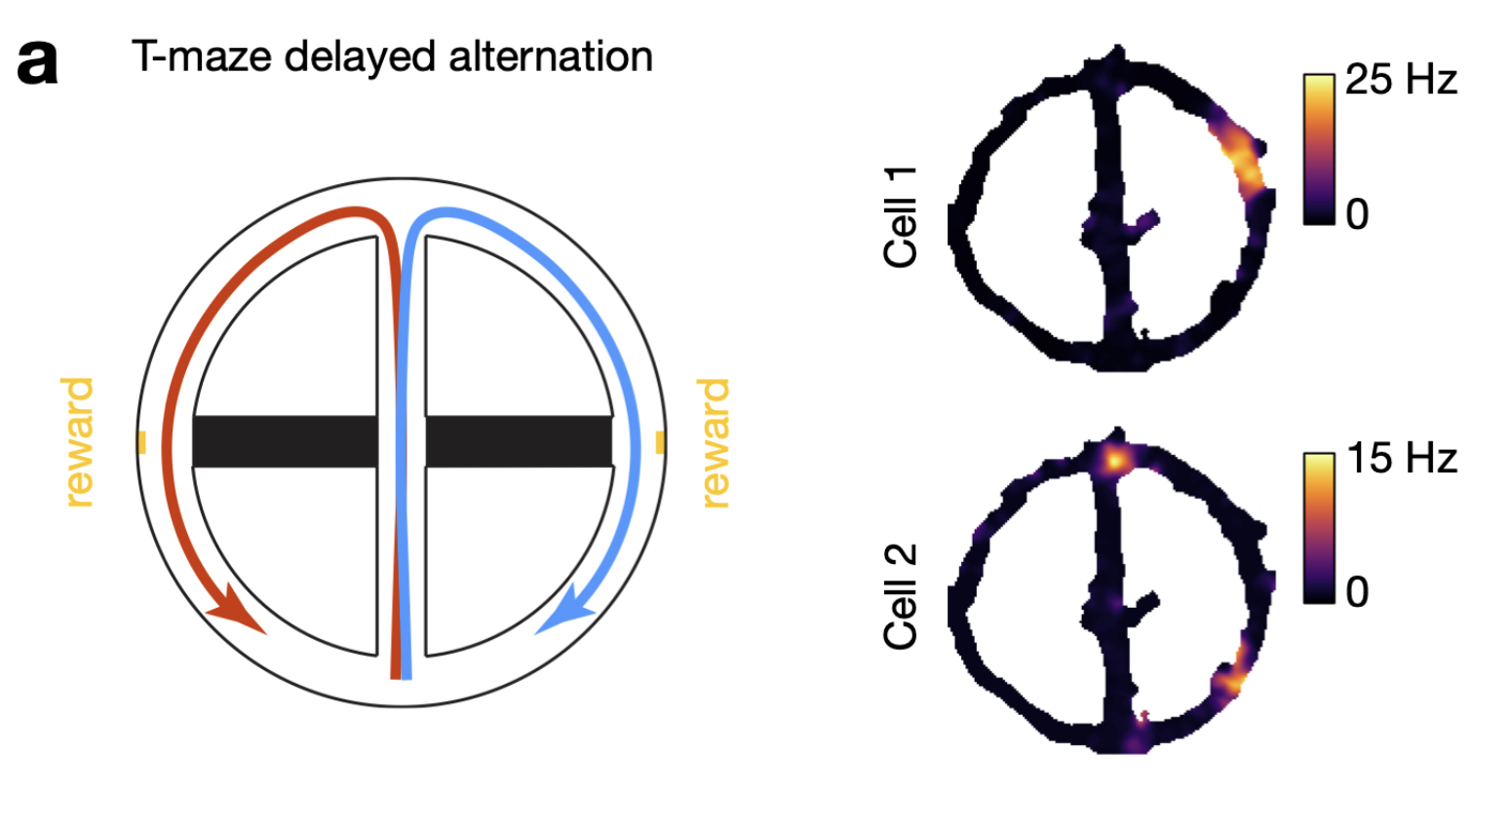
2ème étape: détection des replays
Notes:
Mais maintenant, afin de vérifier s’il y a bien une relation avec les replays directement, l’idéal serait de détecter directement les moments précis pendant lesquels le cerveau se rejoue des souvenirs afin de les consolider…mais donc la question c’est comment est-ce qu’on pourrait détecter ces moments ?
Explication de l’expérience: on a mis les souris dans un labyrinthe en forme de T, et on a détecté les différents place fields. C’est quoi un place field c’est une positions du labyrinthes à laquelle va s’activer un groupe de cellules de lieu.
Quand les souris ont été mises au repos, on a estimé la probabilité de replay à différents moments à l’aide d’un algorithme Bayésien en s’aidant de : la fréquence de PA des cellules de lieu, le LFP(pour détecté les SWR)

Slide 16
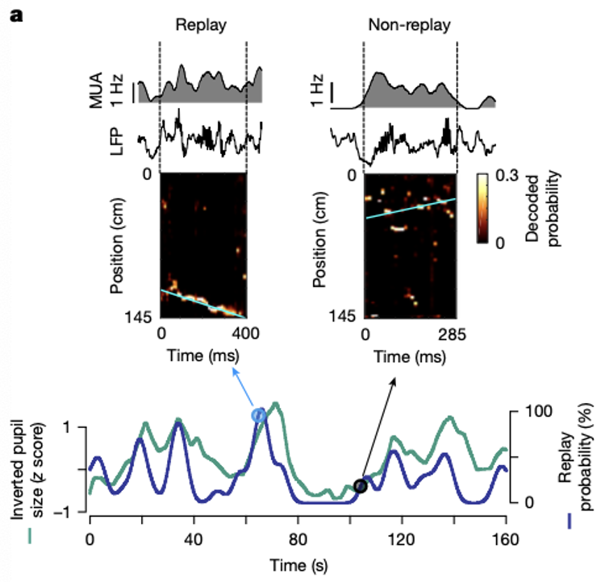
Conclusion:
- Il existe une corrélation entre la taille de la pupille et les moments de replay
-Les replays se produisent pendant les phases de constriction
Notes:
2 cas de figures

Slide 17
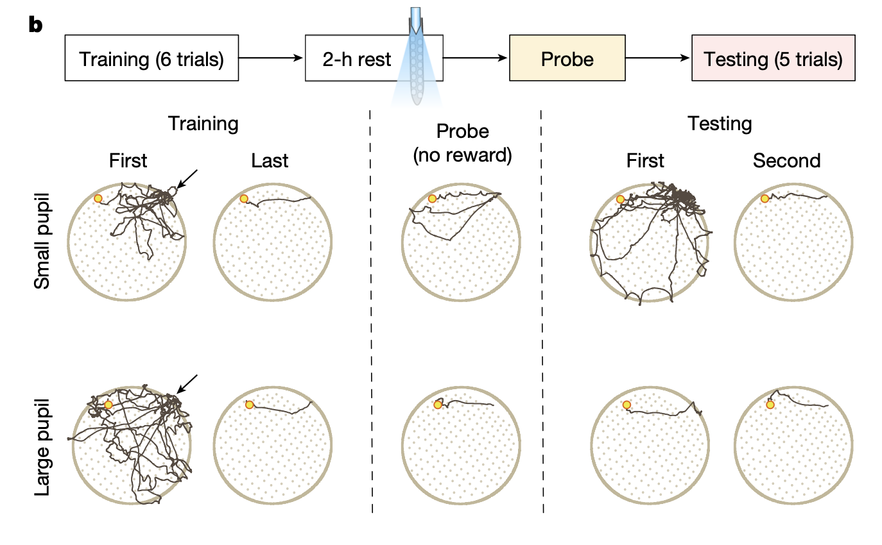
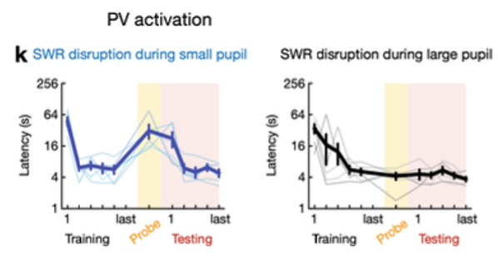
3ème étape: Lien de corrélation ou de causalité ?
→ Non expliqué par un nombre de SWR perturbés différent, ni par une différence de vitesse
Notes:
Maintenant la 3ème étape de cette étude est de voir s’il y a un lien de causalité entre les SWR et la consolidation de la mémoire en prenant en compte la taille de la pupille.
D’anciennes études ont observé que la perturbation des OPO de manière générale altérait la mémoire, sans différencier les différents sous-états. Donc on a toujours la question de: est ce que c’est la perturbation neuronale qui altère la mémoire ou est ce que c’est la perturbation spécifique d’un sous état qui le fait ?

Slide 18
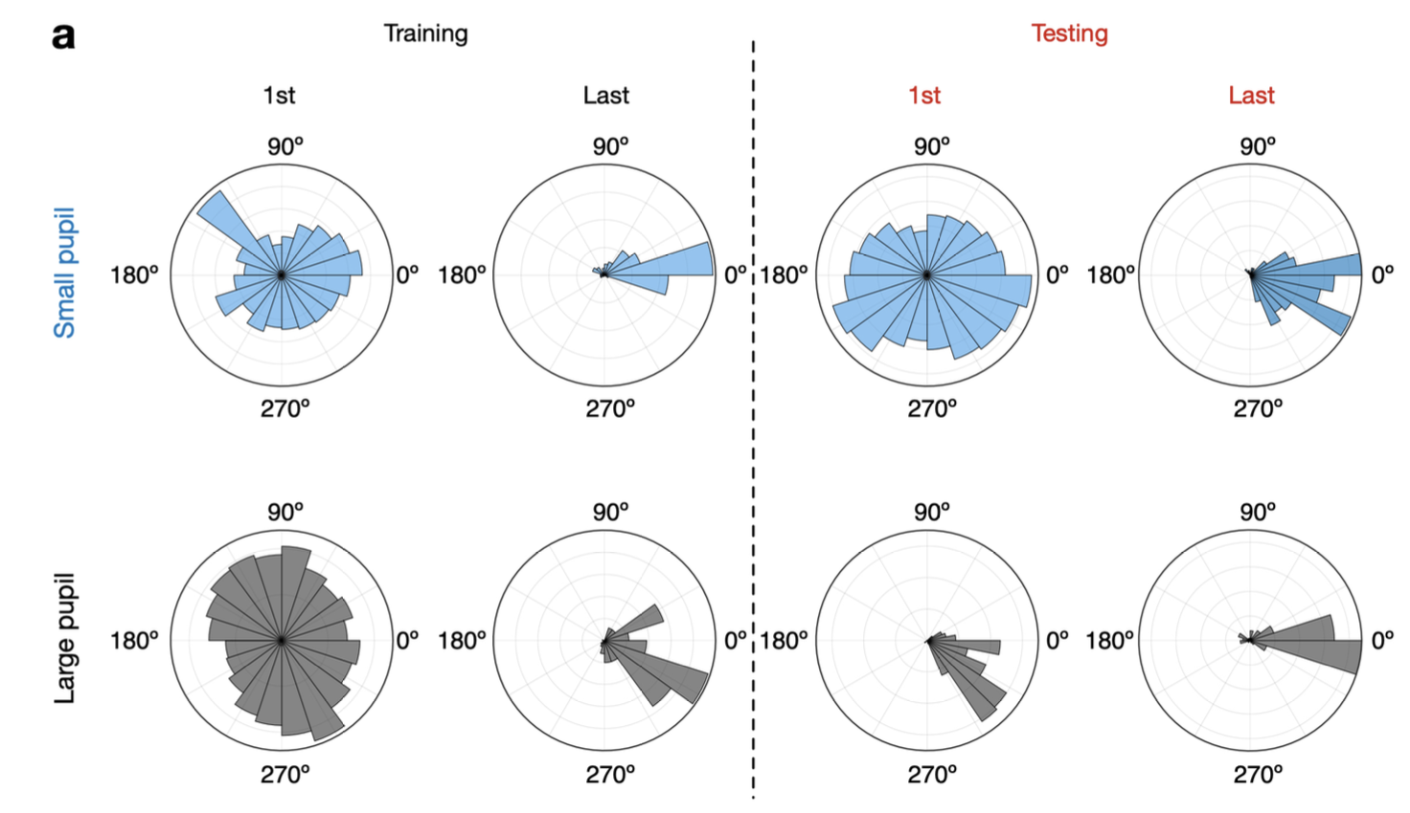
Reste-t-il des traces de mémoire erronée ?
Conclusion:
-La souris n’a plus aucune trace de mémoire
-Cette altération est causée par la perturbation spécifique d’un sous-état consacré à la consolidation de la mémoire
Notes:
Investigation:la souris n’a plus aucune trace de mémoire de la tâche
C’est pas seulement la perturbation de l’activité de l’ensemble des neurones qui altère la mémoire, mais c’est la perturbation spécifiques des SWR en phase de pupille constrictée

Slide 19
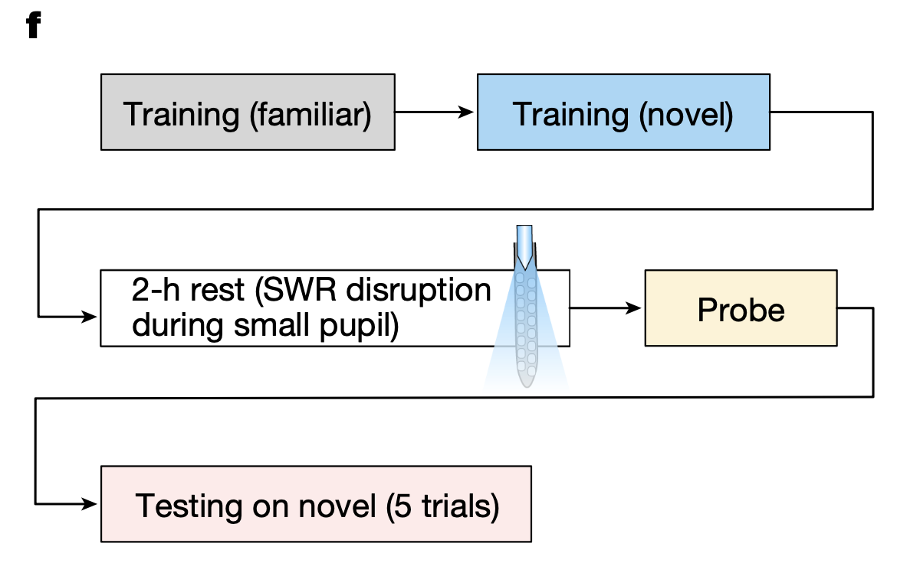
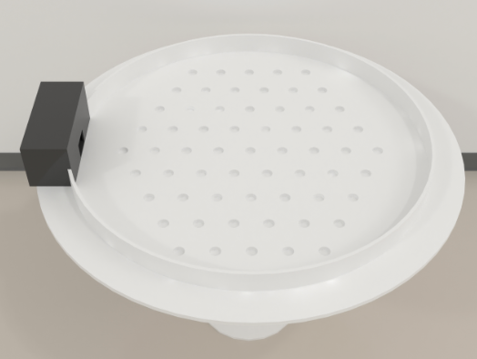
Les souvenirs plus anciens sont-ils également altérés ?
Notes:
Ces résultats nous montrent que les OPOS sont non seulement consacrés à la consolidation de la mémoire, mais encore plus spécifiquement à la consolidation de la mémoire récente.

Slide 20
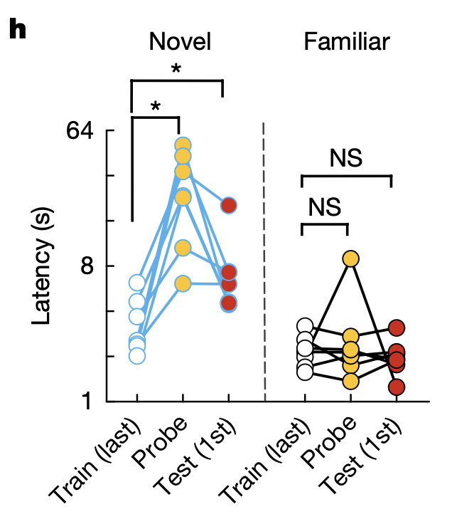
Résultats: Les souris se souviennent toujours du chemin familier

Slide 21
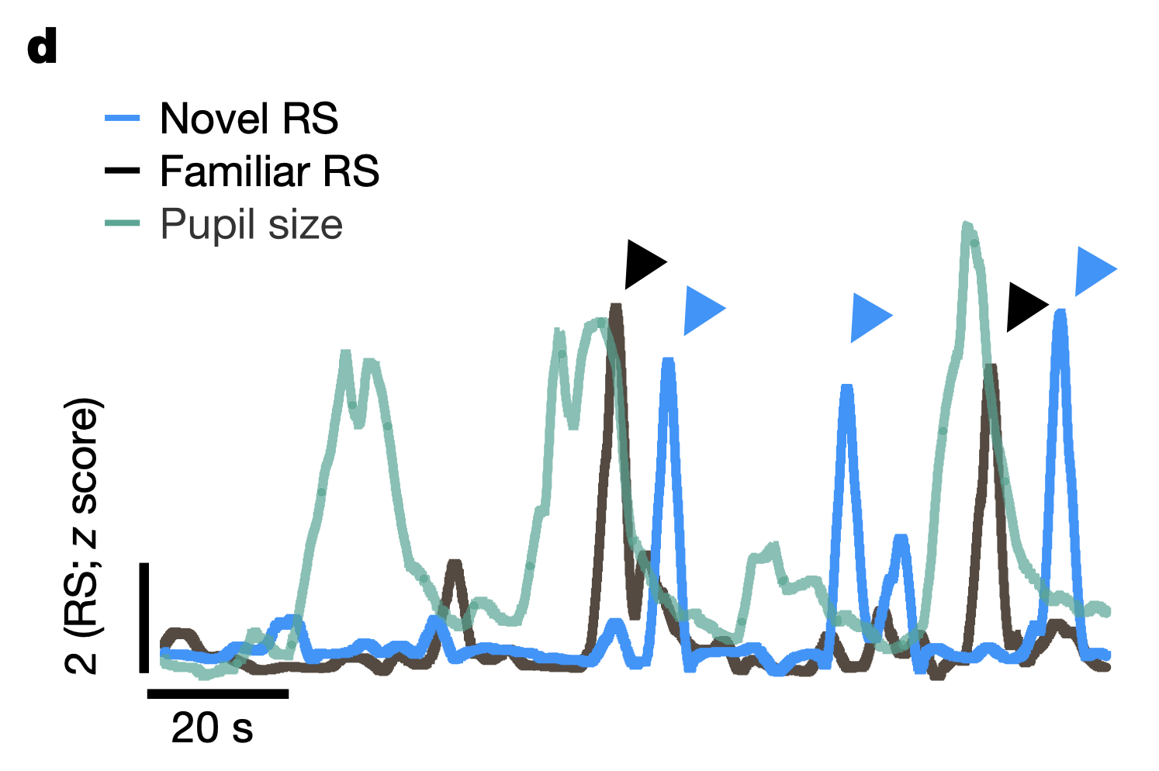
4ème étape:La ségrégation des replays des souvenirs récents et anciens durant le sommeil
Hypothèse : les souvenirs plus anciens seraient-ils réactivés pendant les SWR à large pupille ?
Notes:
Sur la base de ces résultats, on s’est demandé: si les souvenirs récents sont consolidés pendant les phases de constriction, pourrait-on imaginer que les souvenirs plus vieux sont consolidés en phase de dilatation ?
On a détecté les assemblées de cellules qui s’activent dans le milieu familier versus le nouveau milieu. Puis, on a détecté les SWR-RS généré par ces assemblées de cellules. On voit que les SWR nouveaux sont générés pendant les états à petite pupille, tandis que les SWR familiers sont générés pendant les états à large pupille.

Slide 22
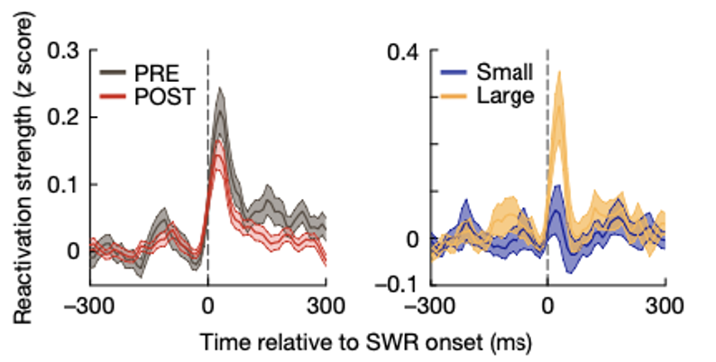
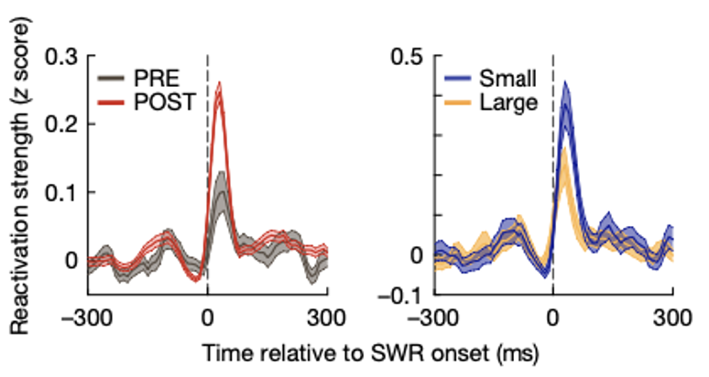
Généralisation pour d’autres souvenirs encore plus anciens
Ensemble de cellules « rigides »
Ensemble de cellules « plastiques »
Conclusion : les anciens souvenirs sont consolidés pendant les phases de dilatation de la pupille
→ Il y a une ségrégation dans la consolidation de la mémoire pendant le sommeil
Notes:
C’est ce gain d’activation (ou de relecture) au fil du temps et de l’apprentissage que les auteurs appellent “learning-related enhancement”.
“Plastic” = les assemblées neuronales pour lesquelles on observe cette augmentation de réactivation liée à l’apprentissage.
“Rigid” = celles qui n’affichent pas ou peu ce phénomène de renforcement.

Slide 23
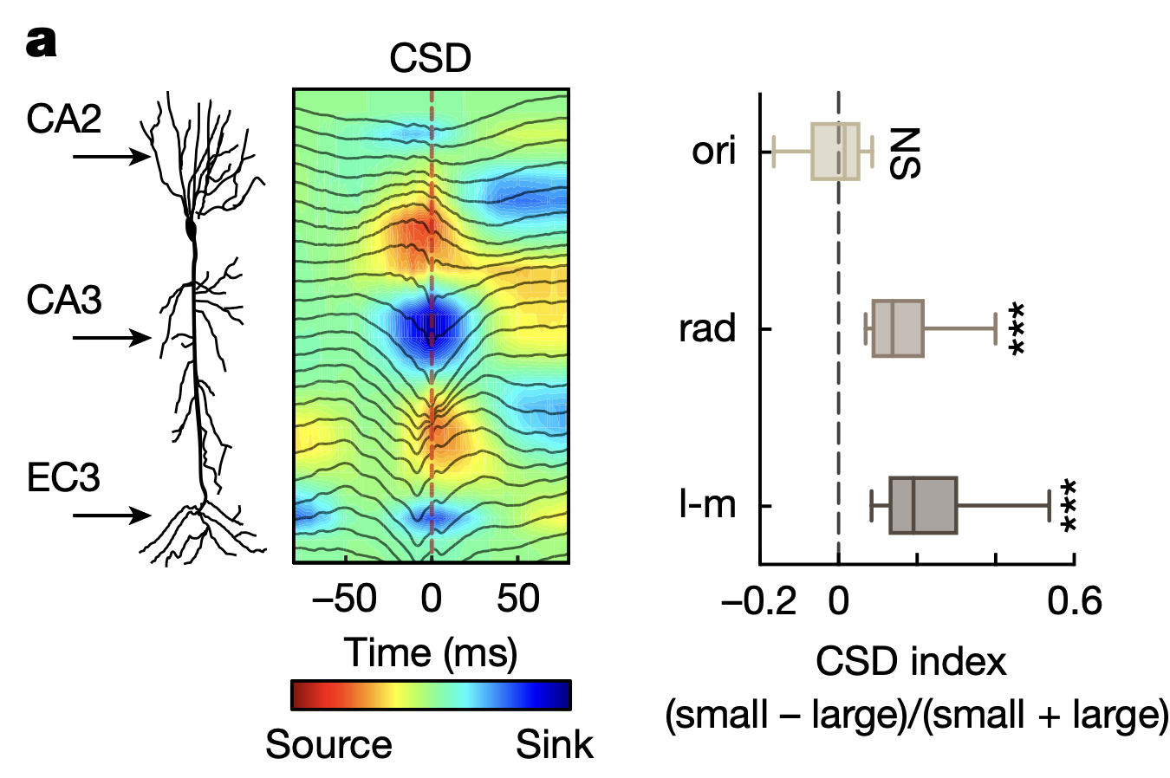
5ème étape: Les circuits impliqués dans la ségrégation de ces replays
En phase OPOS, ce sont principalement les groupes CA3 et EC3 qui envoient les inputs positifs au groupe CA1.
Notes:
On s’est d’abord appuyé sur nos connaissancedonc que la région CA1 était controlé par des efférences CA3, EC3, CA2.
Ce qu’il faut savoir c’est que la région CA1 est composée de 3 couches principales, qui reçoivent chacune leurs afférences principalement du groupe CA2, CA3 et EC3. l’idée est de mesurer l’intensité des signaux dans ces différentes couches, en parallèle des variations de la taille de la pupille.
Pour ce faire, on a implanté une électrode dans la région CA1, qui traverse les 3 couches de celle-ci. En suite, on a procédé à ce qu’on appelle une analyse CSD, ce qui veut dire qu’on a mesuré la variation de l’intensité du courant induit par les signaux.
Après avoir récolté les données, on a calculé l’index CSD, qui est un index prenant en compte la variation de l’intensité du courant en fonction des phases de constriction/dilatation. Concrètement, plus l’index calculé a une grande valeur et plus cela nous indique qu’il y a une différence significative entre l’intensité du courant en phase de constriction versus en phase de dilatation, et en l’occurrence que le courant est plus intense en phase de constriction.
But: mesurer l’intensité de chacune de ces efférences en fonction de l’oscillation de la taille de la pupille. Pour faire ça on s’est basé sur une analyse CSD.
L’index CSD élevé pour les couche rad et lm nous indique que l’intensité du courant mesurée dans ces couche est plus élevée pendant les phases de constriction.

Slide 24
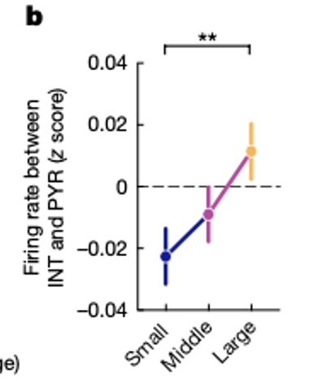
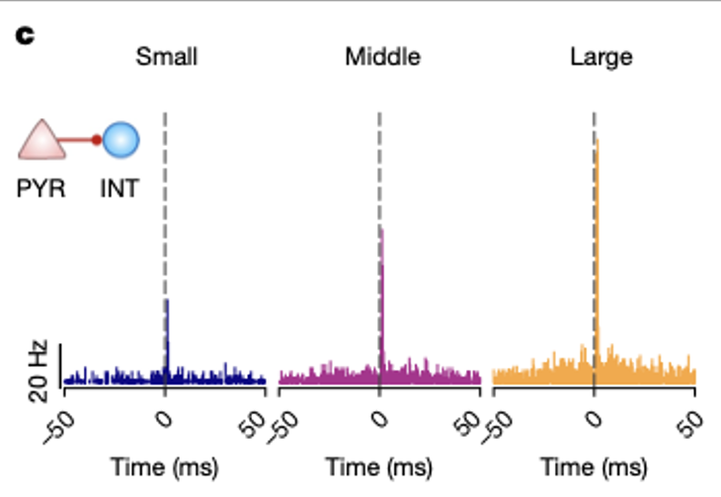
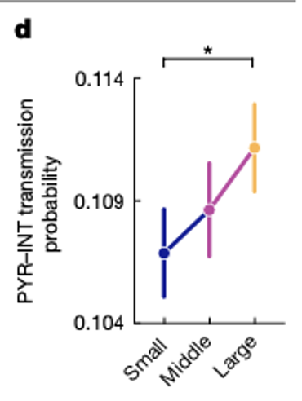
rÔLE DES CIRCUITS INHIBITEURS LOCAUX
Conclusion: les neurones CA1 reçoivent + de feedback inhibiteur pendant les OPOL
Notes:
On s’est aussi intéressé au rôle des circuits inhibiteurs locaux, et pour déterminer leur implication….

Slide 25
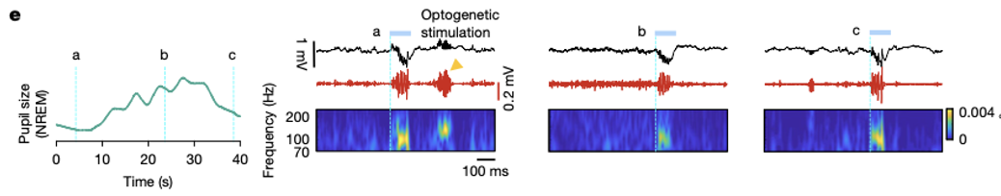
Synthèse:
→ + de signaux positifs (CA3, EC3) et – de feedback négatif pendant la consolidation de la mémoire récente
→ + de feedback négatifs et – de signaux positifs pendant la consolidation de la mémoire ancienne
→ Les neurones CA1 sont donc dans un état + excitable en SWRS, ce qui pourrait favoriser la réactivation des ensembles de cellules ayant été récemment activés.

Slide 26
Conclusion
L’étude a trouvé, grâce à des méthodes de pupillométrie et d’électrophysiologie, que le sommeil NREM a une microstructure stéréotypée qui module les replays des souvenirs.
Les principaux sous-états détectés sont les SWRS et les SWRL, impliqués respectivement dans la consolidation des souvenirs récents et anciens.
L’altération de la mémoire récente après la perturbation sélective des SWRS confirme la structure temporelle indispensable à la consolidation de ces souvenirs.
Les mécanismes sous-jacents incluent des circuits activateurs assurés par CA3 et EC3 (SWRS), ainsi que des circuits inhibiteurs assurés par les interneurones locaux(SWRL).

Slide 27
Avantages de la ségrégation
Limitation de l’interférence entre les différents souvenirs
En continuant de consolider les anciens souvenirs, les sous-états de dilatation pourraient favoriser d’autres fonctions cognitives telles que l’intégration de la mémoire, le linking, la construction de représentations relationnelles, la généralisation et l’inférence.

Slide 28
Potentiels rôle de l’acétylcholine et la noradrénaline ?
Ces neuromodulateurs ont déjà été prouvé comme étant impliqué dans les oscillations de la taille de la pupille mais aussi les différents rythmes hippocampiques (theta, gamma et SWR)
Ach et NA: diminuent la probabilité de génération des SWR notamment en inhibant l’activité CA2, CA3(Ach) .
→ Il est donc plausible de dire que les deux jouent un rôle dans la génération des SWR et les processus de replay en lien avec les différents sous-états.
Notes:
Autrement dit, on ne doit pas lire la phrase « contribuent à la génération de SWRs » comme « ils augmentent tout le temps les SWRs ». Il faut plutôt la comprendre ainsi : sans ces neuromodulateurs, la mise en place des conditions favorables à l’apparition de SWRs (et de leur contenu mémoriel) ne peut pas se faire correctement, même si leur effet direct, à un instant donné, peut temporairement être inhibiteur.

Slide 29
hippocampe et néocortex – synergie pour la consolidation des souvenirs récents ?
Observé que les replays étaient plus forts pendant les OPO associés aux spindles corticaux
Ceci n’a pas été observé pour la consolidation des souvenirs anciens en OPOL

Slide 30
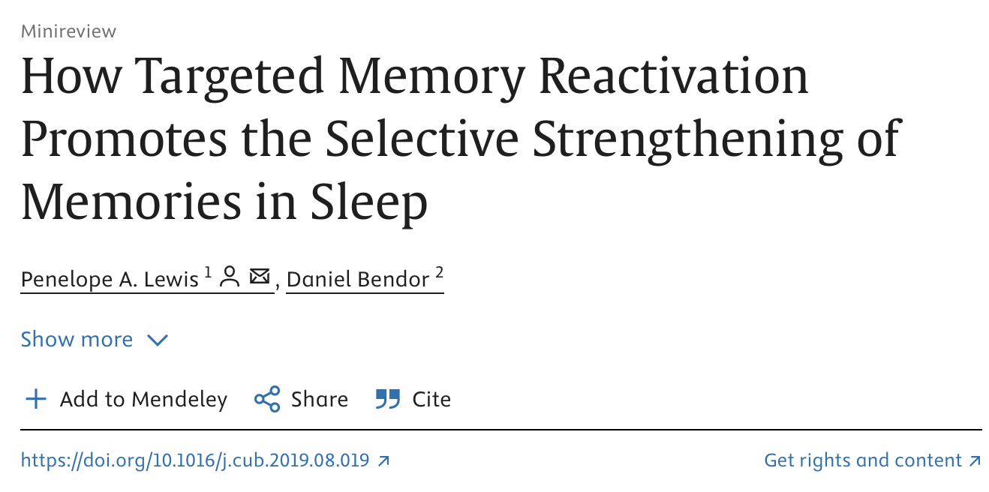
Perspectives : apport de résolution temporelle
Cette étude a suggéré un moyen de raffiner la résolution temporelle de certaines techniques expérimentales non invasives visant à consolider la mémoire tels que le Targeted Memory Reactivation

Slide 31
Avancée dans l’intelligence artificielle ?
L’observation que « le cerveau trie, réactive et reconsolide » pendant le sommeil permet d’imaginer des systèmes de machine learning ou de deep learning plus performants, capables de :
Mieux intégrer de nouveaux savoirs sans perdre les anciens.
Optimiser l’emploi des ressources (calcul, mémoire) en créant des phases de « mise en veille ».
Généraliser plus efficacement grâce à la réorganisation périodique des représentations internes.
→ L’étude du sommeil ouvre la voie à des stratégies innovantes pour lutter contre l’oubli catastrophique et pour améliorer la robustesse et la flexibilité des modèles d’IA.
Notes:
La découverte (et la compréhension précise) du rôle actif du sommeil dans la consolidation de la mémoire a déjà donné lieu à des analogies pertinentes en intelligence artificielle.

Slide 32
Références
https://www.nature.com/articles/s41586-024-08340-w
Cours Tronc Cérébral et Vigilance – Laurence Bayer(2024)
Cours Apprentissage et Mémoire- Anthony Hotlmaat (2024)
Fascicule Système limbique, Mémoire

Slide 33
Merci pour votre attention !

Slide 34
Questions ?

